Slide 1


(Acá puede ir o no
Una imagen en PNG
O en SVG. O puede
Ir siempre la misma
Hasta que termine esa
unidad.)
Semana 1
¡Bienvenidos!

Slide 2
¿Qué trataremos esta semana?
Durante esta primer semana, abordaremos conceptos básicos necesarios para la comprensión de este curso. Además, te ayudaremos a instalar las herramientas necesarias para cursar correctamente esta etapa.

Slide 3

Temas de hoy
1
Presentación del curso y objetivos
3
Ejemplos de problemas lógicos y su abordaje
2
4
Conceptos básicos
Instalación de herramientas

Slide 4
1
Presentación y objetivos
Te damos la bienvenida a este curso de desarrollo web y base datos, donde realizaremos un recorrido de aprendizaje desde las bases y fundamentos de la programación usando la lógica para que así, puedas adquirir un pensamiento crítico y encontrar soluciones a problemas, e implementes todo el aprendizaje en un proyecto final integrador, donde desarrollarás una página web.

Slide 5
2
Conceptos básicos
Para que comprendas mejor desde el comienzo, te vamos a dar algunos conceptos básicos de manera introductoria.

Slide 6
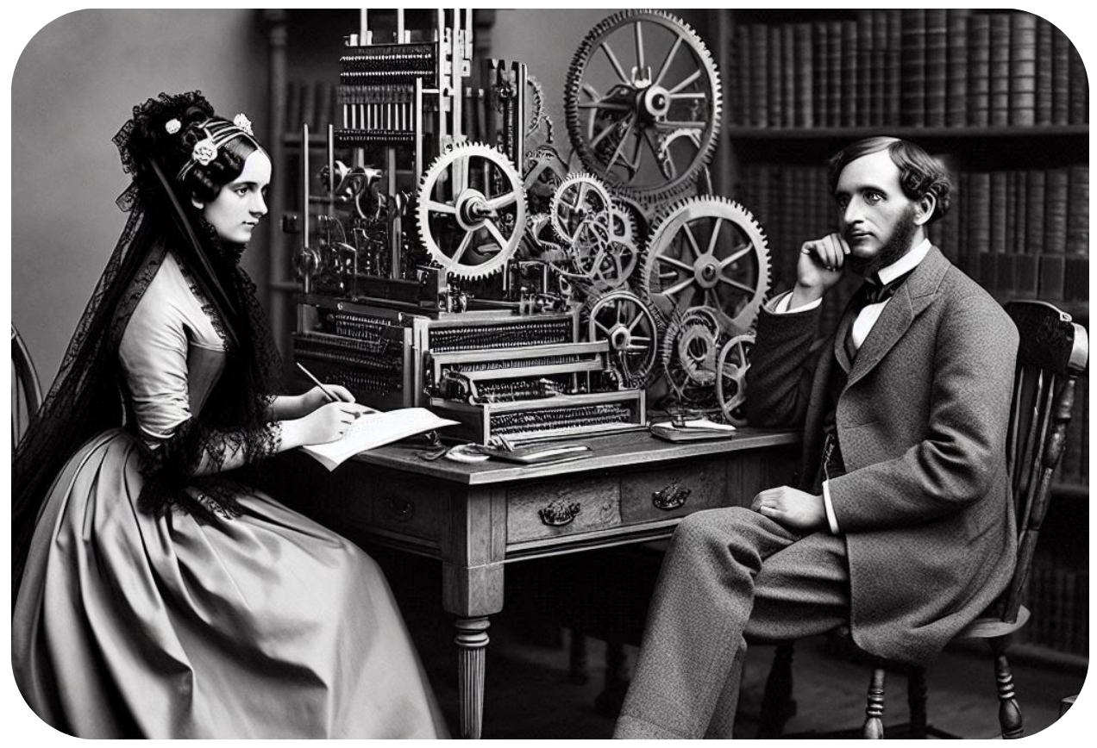
Lógica de programación
Una de las cosas básicas que todo buen programador debe adquirir, es el pensamiento lógico para resolver y encontrar soluciones a problemas planteados.
Cuando uno adquiere esta base/lógica puede ser capaz de resolver problemas de manera eficiente, escalonada y flexible. Adquirir este pensamiento es fundamental para tener un pensamiento crítico al momento de encontrar soluciones.
diagrama,
imagen
Representación generada con IA de Ada Lovelace y Charles Babbage

Slide 7

Algoritmo
Usamos algoritmos cotidianamente pero sin saberlo. Cada vez que aprendemos algo nuevo, seguimos una serie de pasos para poder lograr obtener un resultado. Como lo es una receta de cocina por ejemplo, en la cual hay una serie de pasos a realizar de manera secuencial. Siguiendo esta serie de pasos o instrucciones, logramos obtener el resultado esperado.
En la programación, una vez planteado el problema, usamos algoritmos como una secuencia de pasos bien definidos para resolver ese problema.
Estos algoritmos pueden ser expresados de forma escrita, representados en pseudocódigo o diagramas de flujo. Una vez confeccionado esto, se puede pasar a cualquier lenguaje de programación para realizar la ejecución de la solución.
diagrama,
imagen
Representación generada con IA de Ada Lovelace y la Máquina Analítica

Slide 8



Características de un buen algoritmo
Finito
Debe tener un número limitado de pasos garantizando la finalización de su ejecución correctamente.
Definido
Cada paso debe ser conciso, preciso y comprensible, no ambiguo,
Claro
Facil de entender, con pasos bien definidos.
Correcto
En cada entrada posible debe brindar el resultado correcto.
Modular
Si dividimos el problema en varias partes, resolvemos cada parte y luego unimos todo, estamos hablando de que cada parte resulta ser un módulo que componen al proyecto completo.
Algoritmo
Eficiente
Debe ejecutarse en un tiempo correcto, razonable y utilizar sus recursos de manera óptima.
Datos de E/S
Debe recibir datos de entrada y brindar resultados de salida.
Ordenado y preciso
Debe ser ordenado y preciso para su correcta ejecución.

Slide 9
¿Qué pasos debo seguir para resolver un problema?
Comprensión del problema | Desarrollar algoritmos | Presentación del algoritmo | Traducir al lenguaje de programación a usar
Muchas veces intentamos resolver un problema cuando se nos presenta, sin comprenderlo completamente, por esto, es crucial comprender bien cuál es el problema, dividirlo en partes pequeñas y manejables para encontrar una solución óptima, | Una vez comprendido completamente el problema y dividido, se pueden identificar etapas para su resolución. Para cada etapa se puede crear un algoritmo, donde cada etapa irá resolviendo un problema específico que llevará a la solución completa. | Una vez que se tenga el algoritmo o los algoritmos, los podemos pasar a pseudocódigo o diagrama de flujo. Esto nos ayudará a tener la secuencia correcta de la programación para el siguiente paso. | Otra parte importante, luego de que se llegó a la solución del problema, es elegir el lenguaje de programación, ya que cada lenguaje tiene su particularidad y cada proyecto puede tener requisitos específicos. Con respecto a este punto, no te preocupes que la experiencia y el tiempo te darán la comprensión necesaria para saber que lenguaje usar en cada proyecto.

Slide 10
Problema resuelto y… listo para ejecutar
Ejecución y depuración | Proyecto listo para ser lanzado | Mantenimiento sostenible y escalable del proyecto
Cuando comenzamos con las primeras ejecuciones, se dará, que se deberán resolver y ajustar algunas cosas. Esta etapa, generalmente pasará por el área de testeo, para volver a la etapa de desarrollo y solucionar posibles fallos. | Luego de ajustar y afinar detalles que surjan durante la parte del testeo o control de calidad, el proyecto estará listo para ser desplegado y lanzado al usuario final. | Algo que se debe tener en cuenta, es que el proyecto debe ser capaz de poder mantenerse y modificarse en el tiempo. Muchas veces el producto final está bien en principio, pero en determinado momento puede crecer, o migrar a otro sistema, por lo que éste deber ser escalable y cumplir con lo requerido en un posible futuro.

Slide 11
Repasando las etapas del proyecto
Elección/Traducción al lenguaje de programación a utilizar
Comprensión del problema
1
2
3
4
Desarrollo de algoritmos y presentación de los mismos (pseudocódigo/DF)
Ejecución, depuración, despliegue

Slide 12
3
Ejemplo de problemas y cómo abordarlos
En las siguientes diapositivas veremos un problema simple. Lo comprenderemos y haremos una serie de pasos para abordarlo, resolverlo y llegar a un resultado final.

Slide 13
Ejemplo de un problema simple:
Problema: Verificar si una persona es mayor de edad una vez que ingresa su año de nacimiento.
▶
Siguiendo los pasos aprendidos anteriormente, abordaremos el problema propuesto, desde la comprensión del problema y la creación del algoritmo, hasta dejarlo listo para su uso.
▶
▶
▶
Algoritmo:
*Pedir y leer el año de nacimiento de la persona.
*Calcular la edad: Restar el año actual con el año de nacimiento ingresado.
*Verificar si la persona es mayor o menor.
*Mostrar el resultado.
Presentación en Pseudocódigo:
Algoritmo calcular_edad
Definir anio_actual, anio_nac, calculo Como Entero
anio_actual = 2024
Imprimir ‘Ingrese su año de nacimiento: ’
Leer anio_nac
calculo = anio_actual - anio_nac
Si calculo >= 18 Entonces
Escribir ‘Usted es mayor de edad.’
SiNo
Escribir ‘Usted es menor de edad.’
FinSi
FinAlgoritmo
Traducción a Python (como lenguaje de programación):
anio_actual = 2024
anio_nac= int(input('Ingrese su año de nacimiento: '))
calculo = anio_actual - anio_nac
if calculo >= 18:
print('Usted es mayor de edad.')
else:
print('Usted es menor de edad.')

Slide 14
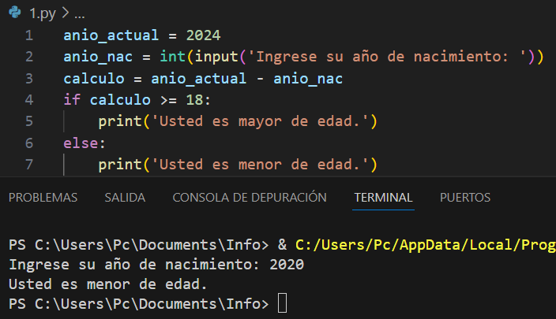
Ejemplo de un problema simple:
Problema: Verificar si una persona es mayor de edad una vez que ingresa su año de nacimiento.
▶
Una vez resuelto el problema con su algoritmo, presentado en pseudocódigo y traducido a un lenguaje de programación, en este caso Python, ya lo podemos ejecutar y probar.
▶
▶
Habiendo ejecutado el programa varias veces y probándolo bien, este programa se encuentra listo para ser lanzado como producto final.
Este programa base, a medida que se requieran otras acciones, se lo puede ir mejorando y escalando, por lo que es un programa sostenible y escalable a futuro.

Slide 15
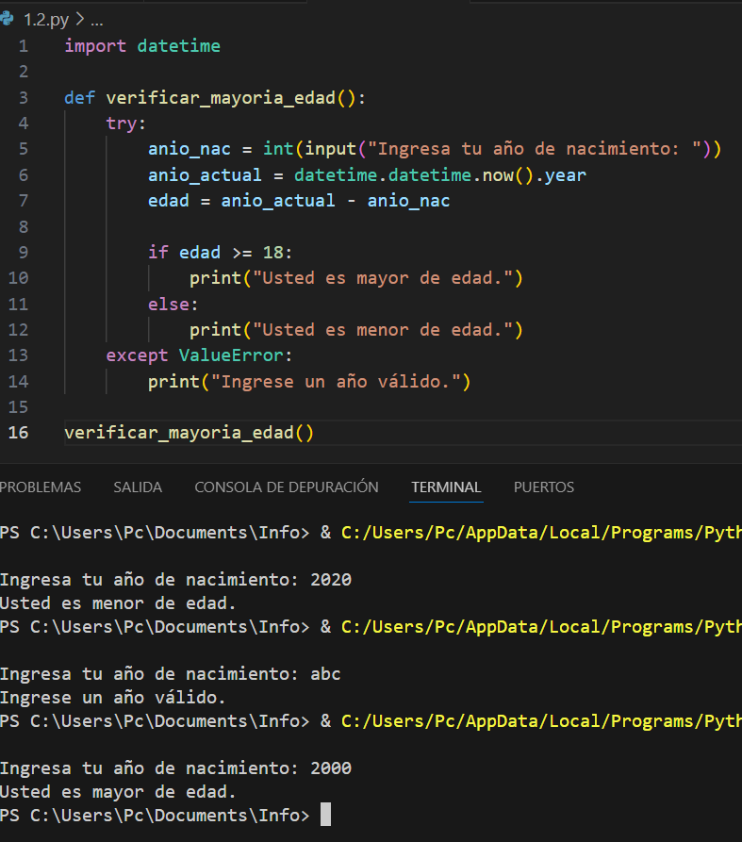
Mejorando nuestro ejemplo anterior
Problema: Verificar si una persona es mayor de edad una vez que ingresa su año de nacimiento.
▶
Si quisiéramos mejorar nuestro programa anterior de ejemplo, podríamos usar otros recursos disponibles, como el uso de funciones, módulos y sentencias para manejo de errores. Por ejemplo:
▶
Como se puede observar, ya hemos escalado el programa para obtener el año actual de forma automática y además, se están manejando los datos de ingreso, como en el ejemplo que no se ingresa correctamente un año, por lo que el programa puede manejar esto sin dar errores y brindar una leyenda donde solicita que se ingrese un año correctamente.

Slide 16
Conclusión final
Durante este ejemplo, pudimos abordar un problema muy simple, pero que a medida que se requiera, se puede ir escalando. Incluso, este puede ser un módulo para un programa más complejo, como por ejemplo, puede formar parte de un sistema de votos, donde se puede verificar la edad apta para votar.
Esta es la importancia de la división de un problema en problemas pequeños. Teniendo varios módulos, que conforman el proyecto completo, podemos detectar fallas mucho más rápido y de manera eficiente, e ir al módulo en el que está ocurriendo la falla para poder resolver de manera rápida y sin tener que recorrer todo el código completo.

Slide 17
4
Instalación de herramientas
En este curso, utilizaremos diversas herramientas para llevar a cabo todas las actividades programadas. Para facilitar la instalación y el uso de estas herramientas, hemos creado videos tutoriales detallados. Puedes encontrar estos videos en el campus virtual

Slide 18
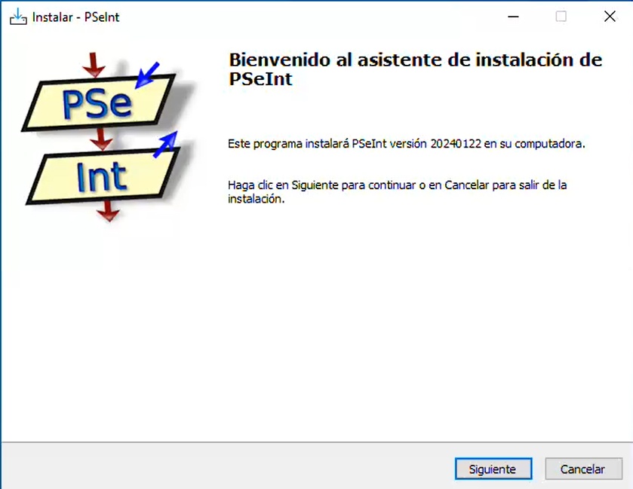
PSeint
Además del video de instalación, te vamos a dejar los pasos para la instalación de PSeint.
1 - Ingresá a https://pseint.sourceforge.net/index.php?page=descargas.php
2 - Descargá la versión compatible con tu sistema operativo.
3 - Ejecutá el instalador.
4 - Tendrás que hacer clic en siguiente y luego aceptar los términos y condiciones, luego nuevamente clic en siguiente.
5 - Seleccioná la carpeta de instalación (recomendamos dejar por defecto) y clic en instalar.
5 - Una vez finalizado ya se encuentra listo para ser ejecutado y dando clic en siguiente al finalizar la instalación se abrirá el programa..
6 - La ventana que aparece cuando inicia el programa solo hay que cerrarla y listo para usar.
diagrama,
imagen

Slide 19
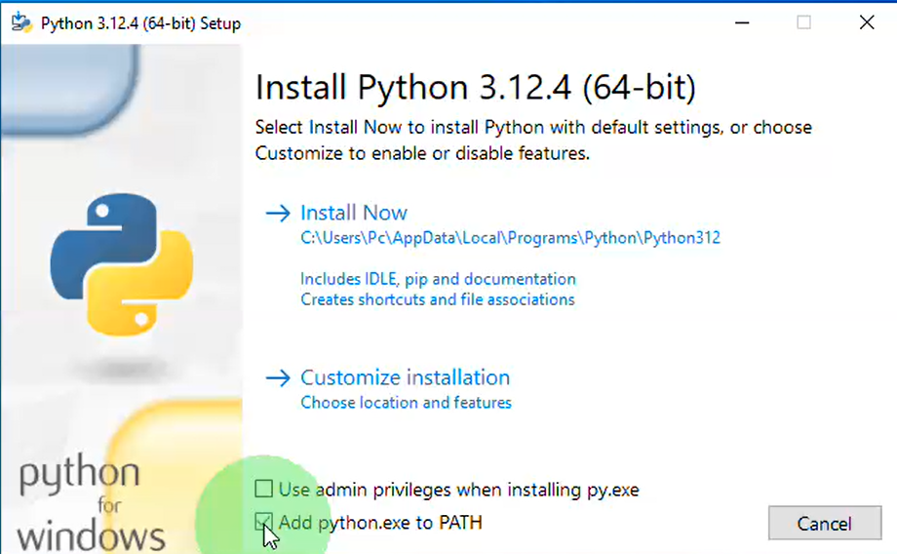
Python
Además del video de instalación, te vamos a dejar los pasos para la instalación de Python.
1 - Ingresá a https://www.python.org/downloads/
2 - Se reconocerá el sistema operativo automáticamente, por lo que solo resta descargar la última versión.
3 - Una vez descargado, ejecutá el instalador.
4 - Seleccioná la opción “Add python.exe Path” (¡sin falta!)
5 - Presioná en “Install Now” ( quedará la carpeta de instalación por defecto). Si querés cambiar la carpeta de instalación tenés que seleccionar en “Customize installation”.
6 - Una vez finalizada la instalación, hacé clic en el botón “Close”.
7 - Python ya está instalado, pero si querés verificar, solo debés buscar en el inicio “Python” y te va a aparecer el programa.
diagrama,
imagen

Slide 20
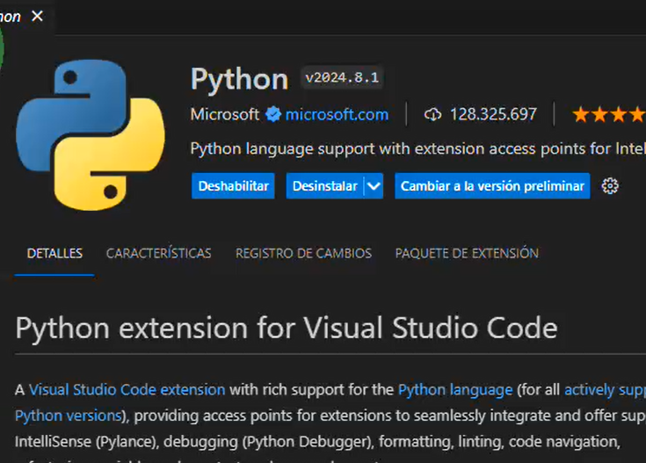
Extensión de Python en VSC
Además del video de instalación te vamos a dejar los pasos para la instalación de la integración de Python con Visual Studio Code:
1 - Abrí VSC y hacé click en “Extensiones”.
2 - En la barra de búsqueda, escribí Python y hacé click en el primer resultado (Autor de la extensión: Microsoft).
3 - Hacé click en “Install” o “Instalar” y una vez que finalice, VSC te pedirá que reinicies el programa, por lo que se debe reiniciar, y listo, se completó la instalación de la extensión de Python en VSC.
diagrama,
imagen

Slide 21
¡Nos vemos
En la próxima clase!

